Slide 1
Урок 7. Паттерны проектирования. Порождающие.

Slide 2
Что такое Паттерн?
Паттерн проектирования — это часто встречающееся решение определённой проблемы при проектировании архитектуры программ.
В отличие от готовых функций или библиотек, паттерн нельзя просто взять и скопировать в программу. Паттерн представляет собой не какой-то конкретный код, а общую концепцию решения той или иной проблемы, которую нужно будет ещё подстроить под нужды вашей программы.
Паттерны часто путают с алгоритмами, ведь оба понятия описывают типовые решения каких-то известных проблем. Но если алгоритм — это чёткий набор действий, то паттерн — это высокоуровневое описание решения, реализация которого может отличаться в двух разных программах.

Slide 3
Из чего состоит паттерн?
Описания паттернов обычно очень формальны и чаще всего состоят из таких пунктов:
проблема, которую решает паттерн;
мотивации к решению проблемы способом, который предлагает паттерн;
структуры классов, составляющих решение;
примера на одном из языков программирования;
особенностей реализации в различных контекстах;
связей с другими паттернами.

Slide 4
Зачем знать паттерны?
Вы можете вполне успешно работать, не зная ни одного паттерна. Более того, вы могли уже не раз реализовать какой-то из паттернов, даже не подозревая об этом.
Но осознанное владение инструментом как раз и отличает профессионала от любителя. Вы можете забить гвоздь молотком, а можете и дрелью, если сильно постараетесь. Но профессионал знает, что главная фишка дрели совсем не в этом. Итак, зачем же знать паттерны?
Проверенные решения. Вы тратите меньше времени, используя готовые решения, вместо повторного изобретения велосипеда. До некоторых решений вы смогли бы додуматься и сами, но многие могут быть для вас открытием.
Стандартизация кода. Вы делаете меньше просчётов при проектировании, используя типовые унифицированные решения, так как все скрытые проблемы в них уже давно найдены.
Общий программистский словарь. Вы произносите название паттерна, вместо того, чтобы час объяснять другим программистам, какой крутой дизайн вы придумали и какие классы для этого нужны.

Slide 5
Классификация паттернов 1/2
Паттерны отличаются по уровню сложности, детализации и охвата проектируемой системы. Проводя аналогию со строительством, вы можете повысить безопасность перекрёстка, поставив светофор, а можете заменить перекрёсток целой автомобильной развязкой с подземными переходами.
Самые низкоуровневые и простые паттерны — идиомы. Они не универсальны, поскольку применимы только в рамках одного языка программирования.
Самые универсальные — архитектурные паттерны, которые можно реализовать практически на любом языке. Они нужны для проектирования всей программы, а не отдельных её элементов.

Slide 6
Классификация паттернов 2/2
Кроме того, паттерны отличаются и предназначением. В этой книге будут рассмотрены три основные группы паттернов:
Порождающие паттерны беспокоятся о гибком создании объектов без внесения в программу лишних зависимостей.
Структурные паттерны показывают различные способы построения связей между объектами.
Поведенческие паттерны заботятся об эффективной коммуникации между объектами.

Slide 7
Одиночка 1/3 Также известен как: Singleton
Одиночка — это порождающий паттерн проектирования, который гарантирует, что у класса есть только один экземпляр, и предоставляет к нему глобальную точку доступа.
Одиночка решает сразу две проблемы, нарушая принцип единственной ответственности класса.
Гарантирует наличие единственного экземпляра класса. Чаще всего это полезно для доступа к какому-то общему ресурсу, например, базе данных.
Предоставляет глобальную точку доступа. Это не просто глобальная переменная, через которую можно достучаться к определённому объекту. Глобальные переменные не защищены от записи, поэтому любой код может подменять их значения без вашего ведома.

Slide 8
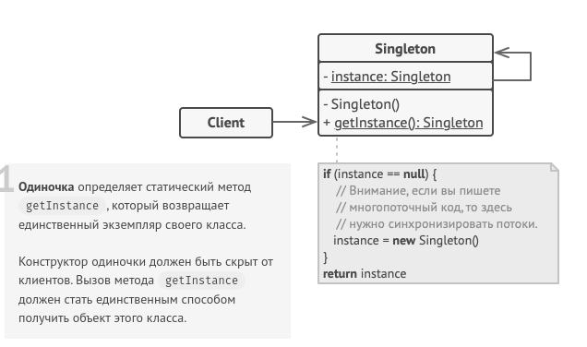
Одиночка 2/3
Все реализации одиночки сводятся к тому, чтобы скрыть конструктор по умолчанию и создать публичный статический метод, который и будет контролировать жизненный цикл объекта-одиночки.
Если у вас есть доступ к классу одиночки, значит, будет доступ и к этому статическому методу. Из какой точки кода вы бы его ни вызвали, он всегда будет отдавать один и тот же объект.

Slide 9
Одиночка 3/3 Шаги реализации
Добавьте в класс приватное статическое поле, которое будет содержать одиночный объект.
Объявите статический создающий метод, который будет использоваться для получения одиночки.
Добавьте «ленивую инициализацию» (создание объекта при первом вызове метода) в создающий метод одиночки.
Сделайте конструктор класса приватным.
В клиентском коде замените вызовы конструктора одиночка вызовами его создающего метода.

Slide 10
Прототип 1/4 Также известен как: Клон, Prototype
Прототип — это порождающий паттерн проектирования, который позволяет копировать объекты, не вдаваясь в подробности их реализации.
У вас есть объект, который нужно скопировать. Как это сделать? Нужно создать пустой объект такого же класса, а затем поочерёдно скопировать значения всех полей из старого объекта в новый.
Прекрасно! Но есть нюанс. Не каждый объект удастся скопировать таким образом, ведь часть его состояния может быть приватной, а значит — недоступной для остального кода программы.
Но есть и другая проблема. Копирующий код станет зависим от классов копируемых объектов. Ведь, чтобы перебрать все поля объекта, нужно привязаться к его классу. Из-за этого вы не сможете копировать объекты, зная только их интерфейсы, а не конкретные классы.

Slide 11
Прототип 2/4
Паттерн Прототип поручает создание копий самим копируемым объектам. Он вводит общий интерфейс для всех объектов, поддерживающих клонирование. Это позволяет копировать объекты, не привязываясь к их конкретным классам. Обычно такой интерфейс имеет всего один метод clone.
Реализация этого метода в разных классах очень схожа. Метод создаёт новый объект текущего класса и копирует в него значения всех полей собственного объекта. Так получится скопировать даже приватные поля, так как большинство языков программирования разрешает доступ к приватным полям любого объекта текущего класса.
Объект, который копируют, называется прототипом (откуда и название паттерна). Когда объекты программы содержат сотни полей и тысячи возможных конфигураций, прототипы могут служить своеобразной альтернативой созданию подклассов.
В этом случае все возможные прототипы заготавливаются и настраиваются на этапе инициализации программы. Потом, когда программе нужен новый объект, она создаёт копию из приготовленного прототипа.

Slide 12
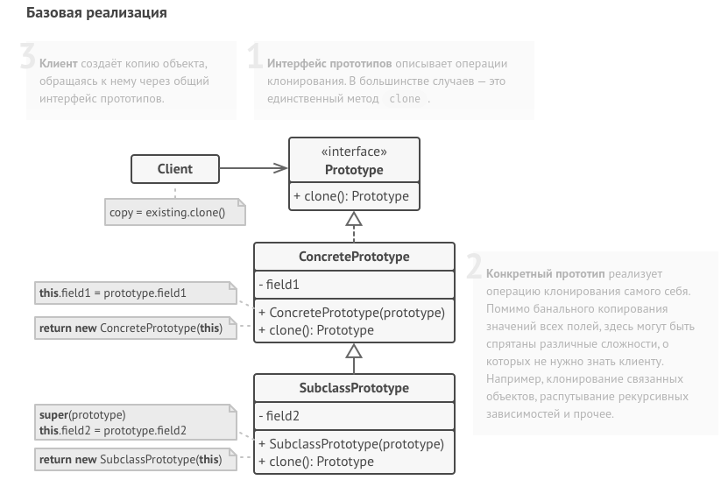
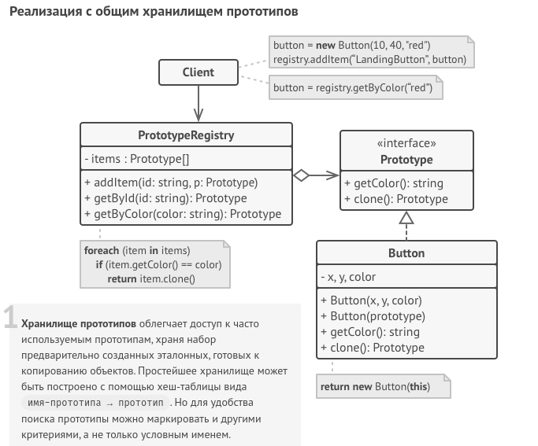
Прототип 3/4

Slide 13
Прототип 4/4 Шаги реализации
Создайте интерфейс прототипов с единственным методом clone. Если у вас уже есть иерархия продуктов, метод клонирования можно объявить непосредственно в каждом из её классов.
Добавьте в классы будущих прототипов альтернативный конструктор, принимающий в качестве аргумента объект текущего класса. Этот конструктор должен скопировать из поданного объекта значения всех полей, объявленных в рамках текущего класса, а затем передать выполнение родительскому конструктору, чтобы тот позаботился о полях, объявленных в суперклассе.
Метод клонирования обычно состоит всего из одной строки: вызова оператора new с конструктором прототипа. Все классы, поддерживающие клонирование, должны явно определить метод clone, чтобы использовать собственный класс с оператором new. В обратном случае результатом клонирования станет объект родительского класса.
Опционально, создайте центральное хранилище прототипов. В нём удобно хранить вариации объектов, возможно, даже одного класса, но по-разному настроенных. Вы можете разместить это хранилище либо в новом фабричном классе, либо в фабричном методе базового класса прототипов. Такой фабричный метод должен на основании входящих аргументов искать в хранилище прототипов подходящий экземпляр, а затем вызывать его метод клонирования и возвращать полученный объект.

Slide 14
Строитель 1/4 Также известен как: Builder
Строитель — это порождающий паттерн проектирования, который позволяет создавать сложные объекты пошагово. Строитель даёт возможность использовать один и тот же код строительства для получения разных представлений объектов.
Представьте сложный объект, требующий кропотливой пошаговой инициализации множества полей и вложенных объектов. Код инициализации таких объектов обычно спрятан внутри монструозного конструктора с десятком параметров. Либо ещё хуже — распылён по всему клиентскому коду.
Паттерн Строитель предлагает вынести конструирование объекта за пределы его собственного класса, поручив это дело отдельным объектам, называемым строителями.
Паттерн предлагает разбить процесс конструирования объекта на отдельные шаги. Чтобы создать объект, вам нужно поочерёдно вызывать методы строителя. Причём не нужно запускать все шаги, а только те, что нужны для производства объекта определённой конфигурации.
Зачастую один и тот же шаг строительства может отличаться для разных вариаций производимых объектов.
В этом случае вы можете создать несколько классов строителей, выполняющих одни и те же шаги по-разному. Используя этих строителей в одном и том же строительном процессе, вы сможете получать на выходе различные объекты.

Slide 15
Строитель 2/4 Директор
Вы можете пойти дальше и выделить вызовы методов строителя в отдельный класс, называемый директором. В этом случае директор будет задавать порядок шагов строительства, а строитель — выполнять их.
Отдельный класс директора не является строго обязательным. Вы можете вызывать методы строителя и напрямую из клиентского кода. Тем не менее, директор полезен, если у вас есть несколько способов конструирования продуктов, отличающихся порядком и наличием шагов конструирования. В этом случае вы сможете объединить всю эту логику в одном классе.
Такая структура классов полностью скроет от клиентского кода процесс конструирования объектов. Клиенту останется только привязать желаемого строителя к директору, а затем получить у строителя готовый результат.

Slide 16
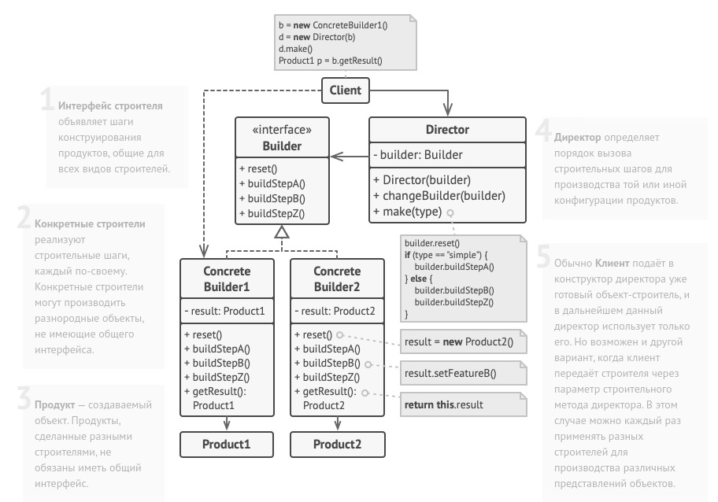
Строитель 3/4

Slide 17
Строитель 4/4 Шаги реализации
Убедитесь в том, что создание разных представлений объекта можно свести к общим шагам.
Опишите эти шаги в общем интерфейсе строителей.
Для каждого из представлений объекта-продукта создайте по одному классу-строителю и реализуйте их методы строительства. Не забудьте про метод получения результата. Обычно конкретные строители определяют собственные методы получения результата строительства. Вы не можете описать эти методы в интерфейсе строителей, поскольку продукты не обязательно должны иметь общий базовый класс или интерфейс. Но вы всегда сможете добавить метод получения результата в общий интерфейс, если ваши строители производят однородные продукты с общим предком.
Подумайте о создании класса директора. Его методы будут создавать различные конфигурации продуктов, вызывая разные шаги одного и того же строителя.
Клиентский код должен будет создавать и объекты строителей, и объект директора. Перед началом строительства клиент должен связать определённого строителя с директором. Это можно сделать либо через конструктор, либо через сеттер, либо подав строителя напрямую в строительный метод директора.
Результат строительства можно вернуть из директора, но только если метод возврата продукта удалось поместить в общий интерфейс строителей. Иначе вы жёстко привяжете директора к конкретным классам строителей.

Slide 18
Фабричный метод 1/3 Также известен как: Виртуальный конструктор, Factory Method
Фабричный метод — это порождающий паттерн проектирования, который определяет общий интерфейс для создания объектов в суперклассе, позволяя подклассам изменять тип создаваемых объектов.
Паттерн Фабричный метод предлагает создавать объекты не напрямую, используя оператор new, а через вызов особого фабричного метода. Не пугайтесь, объекты всё равно будут создаваться при помощи new, но делать это будет фабричный метод.
На первый взгляд, это может показаться бессмысленным: мы просто переместили вызов конструктора из одного конца программы в другой. Но теперь вы сможете переопределить фабричный метод в подклассе, чтобы изменить тип создаваемого продукта.
Чтобы эта система заработала, все возвращаемые объекты должны иметь общий интерфейс. Подклассы смогут производить объекты различных классов, следующих одному и тому же интерфейсу.

Slide 19
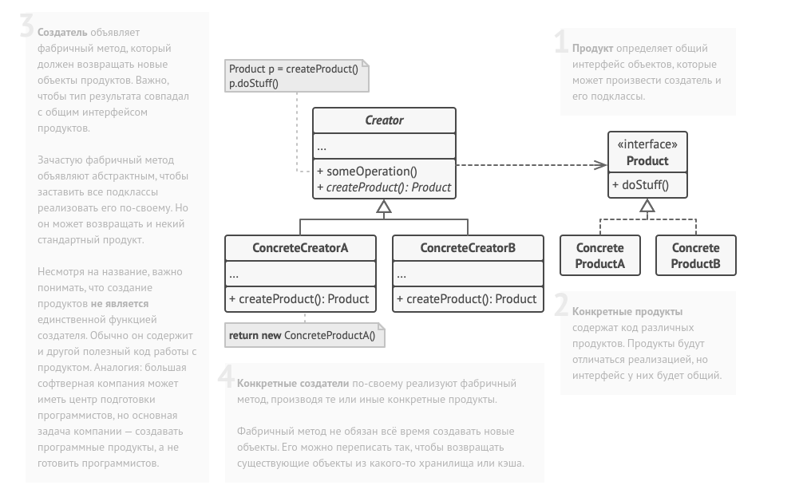
Фабричный метод 2/3

Slide 20
Фабричный метод 3/3 Шаги реализации
Приведите все создаваемые продукты к общему интерфейсу.
В классе, который производит продукты, создайте пустой фабричный метод. В качестве возвращаемого типа укажите общий интерфейс продукта.
Затем пройдитесь по коду класса и найдите все участки, создающие продукты. Поочерёдно замените эти участки вызовами фабричного метода, перенося в него код создания различных продуктов. В фабричный метод, возможно, придётся добавить несколько параметров, контролирующих, какой из продуктов нужно создать.
Для каждого типа продуктов заведите подкласс и переопределите в нём фабричный метод. Переместите туда код создания соответствующего продукта из суперкласса.
Если создаваемых продуктов слишком много для существующих подклассов создателя, вы можете подумать о введении параметров в фабричный метод, которые позволят возвращать различные продукты в пределах одного подкласса.
Если после всех перемещений фабричный метод стал пустым, можете сделать его абстрактным. Если в нём что-то осталось — не беда, это будет его реализацией по умолчанию.

Slide 21
Абстрактная фабрика 1/3 Также известен как: Abstract Factory
Абстрактная фабрика — это порождающий паттерн проектирования, который позволяет создавать семейства связанных объектов, не привязываясь к конкретным классам создаваемых объектов.
Для начала паттерн Абстрактная фабрика предлагает выделить общие интерфейсы для отдельных продуктов, составляющих семейства.
Далее вы создаёте абстрактную фабрику — общий интерфейс, который содержит методы создания всех продуктов семейства. Эти операции должны возвращать абстрактные типы продуктов, представленные интерфейсами.
Как насчёт вариаций продуктов? Для каждой вариации семейства продуктов мы должны создать свою собственную фабрику, реализовав абстрактный интерфейс. Фабрики создают продукты одной вариации.
Клиентский код должен работать как с фабриками, так и с продуктами только через их общие интерфейсы. Это позволит подавать в ваши классы любой тип фабрики и производить любые продукты, ничего не ломая.
Осталось прояснить последний момент: кто создаёт объекты конкретных фабрик, если клиентский код работает только с интерфейсами фабрик? Обычно программа создаёт конкретный объект фабрики при запуске, причём тип фабрики выбирается, исходя из параметров окружения или конфигурации.

Slide 22
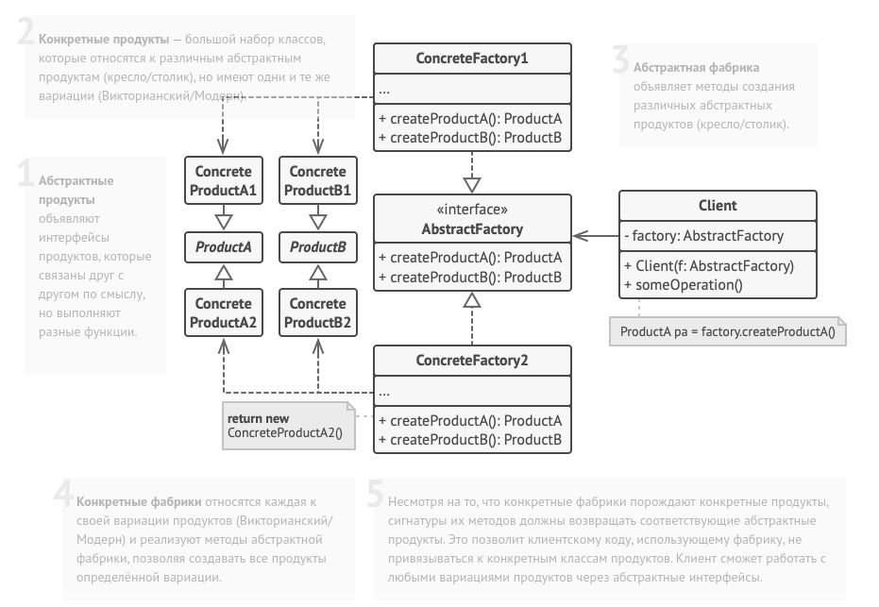
Абстрактная фабрика 2/3

Slide 23
Абстрактная фабрика 3/3 Шаги реализации
Создайте таблицу соотношений типов продуктов к вариациям семейств продуктов.
Сведите все вариации продуктов к общим интерфейсам.
Определите интерфейс абстрактной фабрики. Он должен иметь фабричные методы для создания каждого из типов продуктов.
Создайте классы конкретных фабрик, реализовав интерфейс абстрактной фабрики. Этих классов должно быть столько же, сколько и вариаций семейств продуктов.
Измените код инициализации программы так, чтобы она создавала определённую фабрику и передавала её в клиентский код.
Замените в клиентском коде участки создания продуктов через конструктор вызовами соответствующих методов фабрики.

